Slide 1
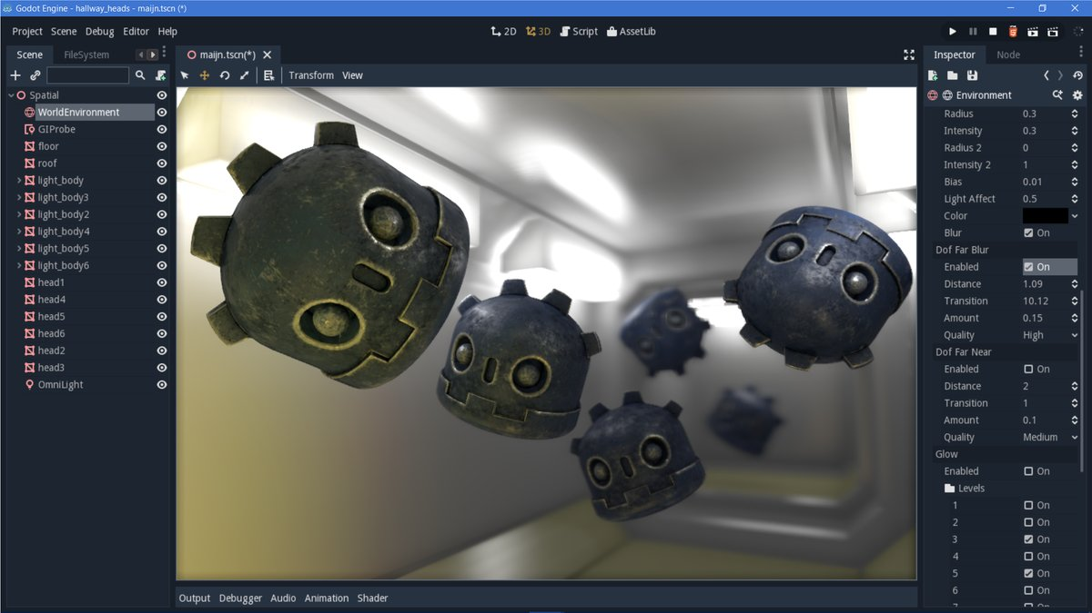



WORKSHOP DE GODOT
Introdução ao Godot para construção de aplicações
UAV – ART | UAV – Alameda Research Team
24/04/2021
Notes:
Objetivos:
Motivação para uso
Familiarização com o projeto
base para pesquisa autonoma
Bases de UI

Slide 2


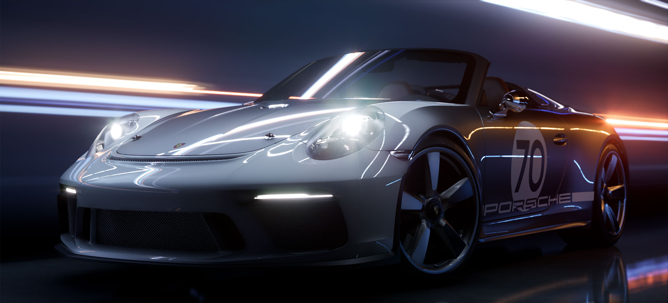
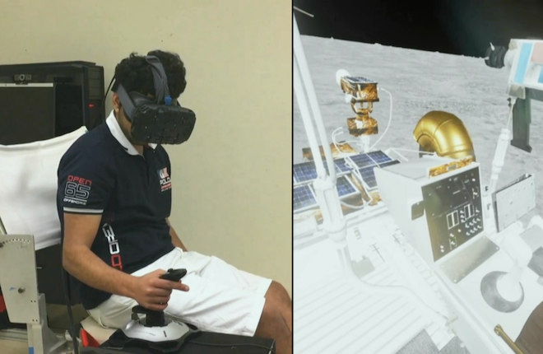
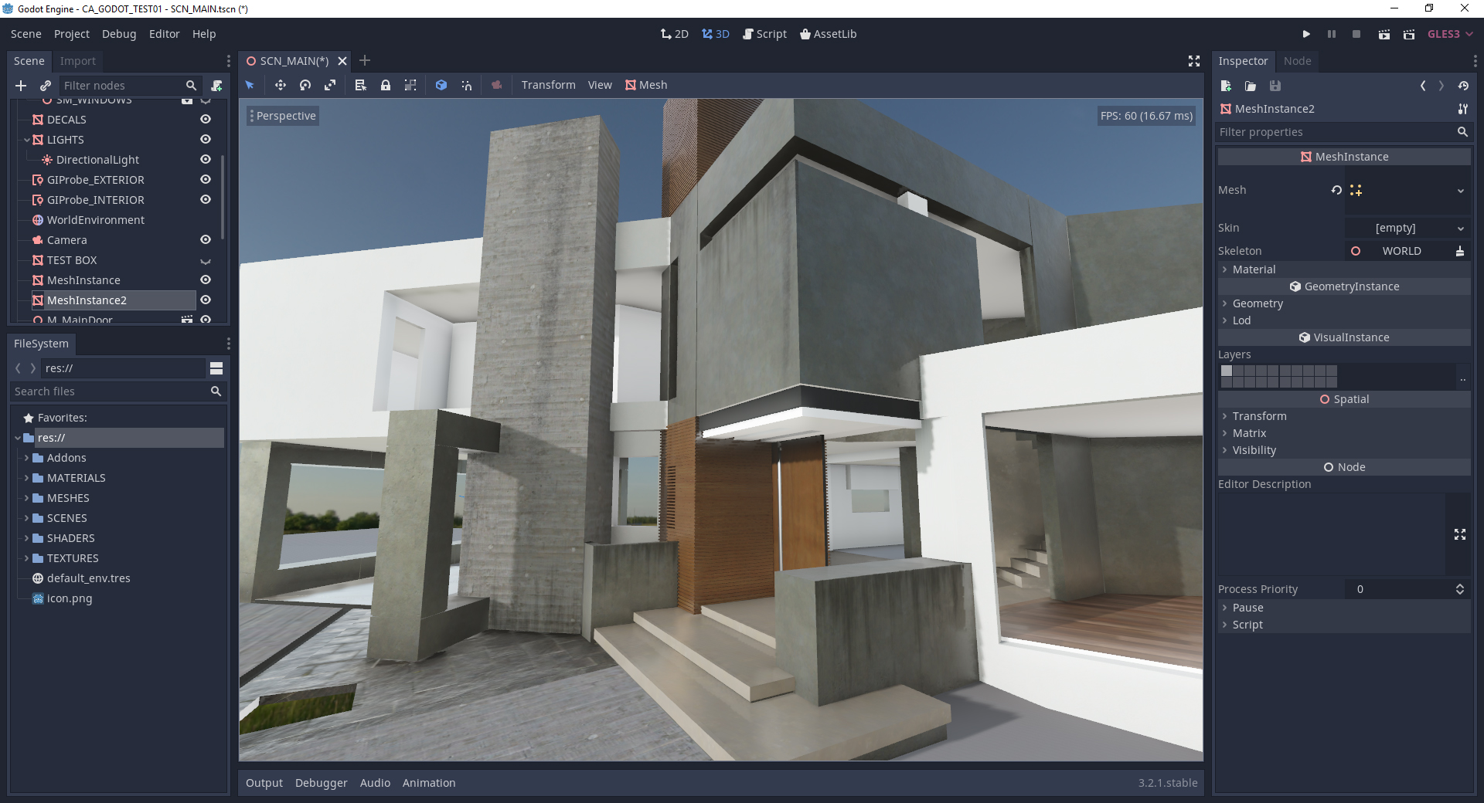


PORQUÊ APRENDER GAME ENGINES?
Alguns exemplos…

Slide 3
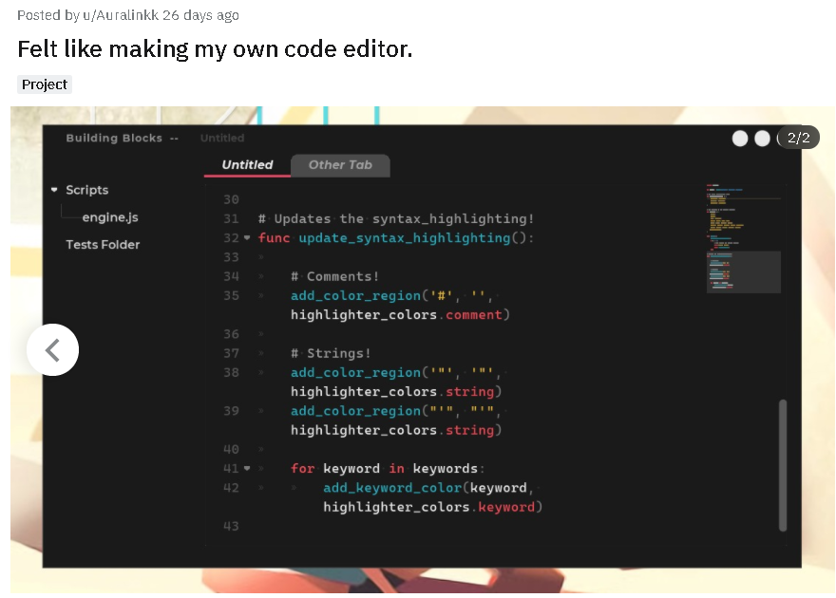
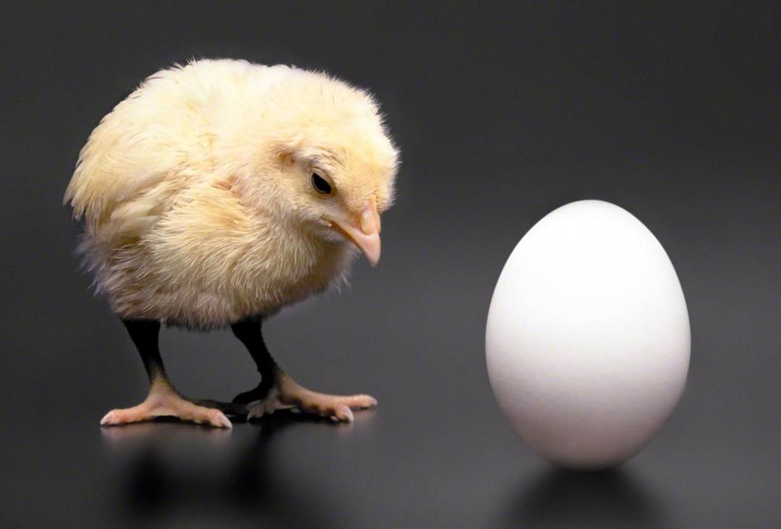
PORQUÊ APRENDER GODOT?
Fácil e Versátil
Leve e Universal
Open Source (Claro)
Notes:
Porquê um game engine e nao Matlab/Python?
Facil -Muito trabalho já esta feito (botoes)
Versatil - Serve não só para jogos mas para aplicações
Leve - Godot tem 31.1 MB
Universal – Compatibilidade com Linux/Windows/Mac/Android/Iphone
Possibilidade openGL/HTML5/(Vulkan)
Godot feito em godot e o codigo esta aberto
https://medium.com/swlh/what-makes-godot-engine-great-for-advance-gui-applications-b1cfb941df3b

Slide 4
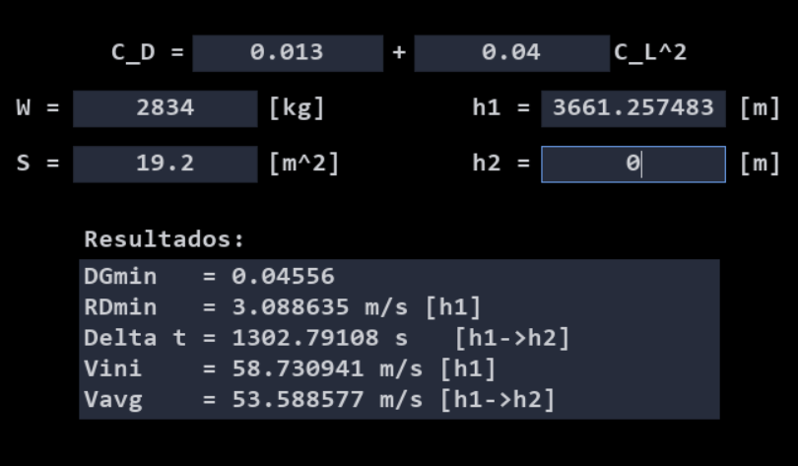
PORQUÊ APRENDER GODOT?
Alguns Projetos
Notes:
Porquê um game engine e nao Matlab/Python?
Facil -Muito trabalho já esta feito (botoes)
Versatil - Serve não só para jogos mas para aplicações
Leve - Godot tem 31.1 MB
Universal – Compatibilidade com Linux/Windows/Mac/Android/Iphone
Possibilidade openGL/HTML5/(Vulkan)
Godot feito em godot e o codigo esta aberto
https://medium.com/swlh/what-makes-godot-engine-great-for-advance-gui-applications-b1cfb941df3b

Slide 5
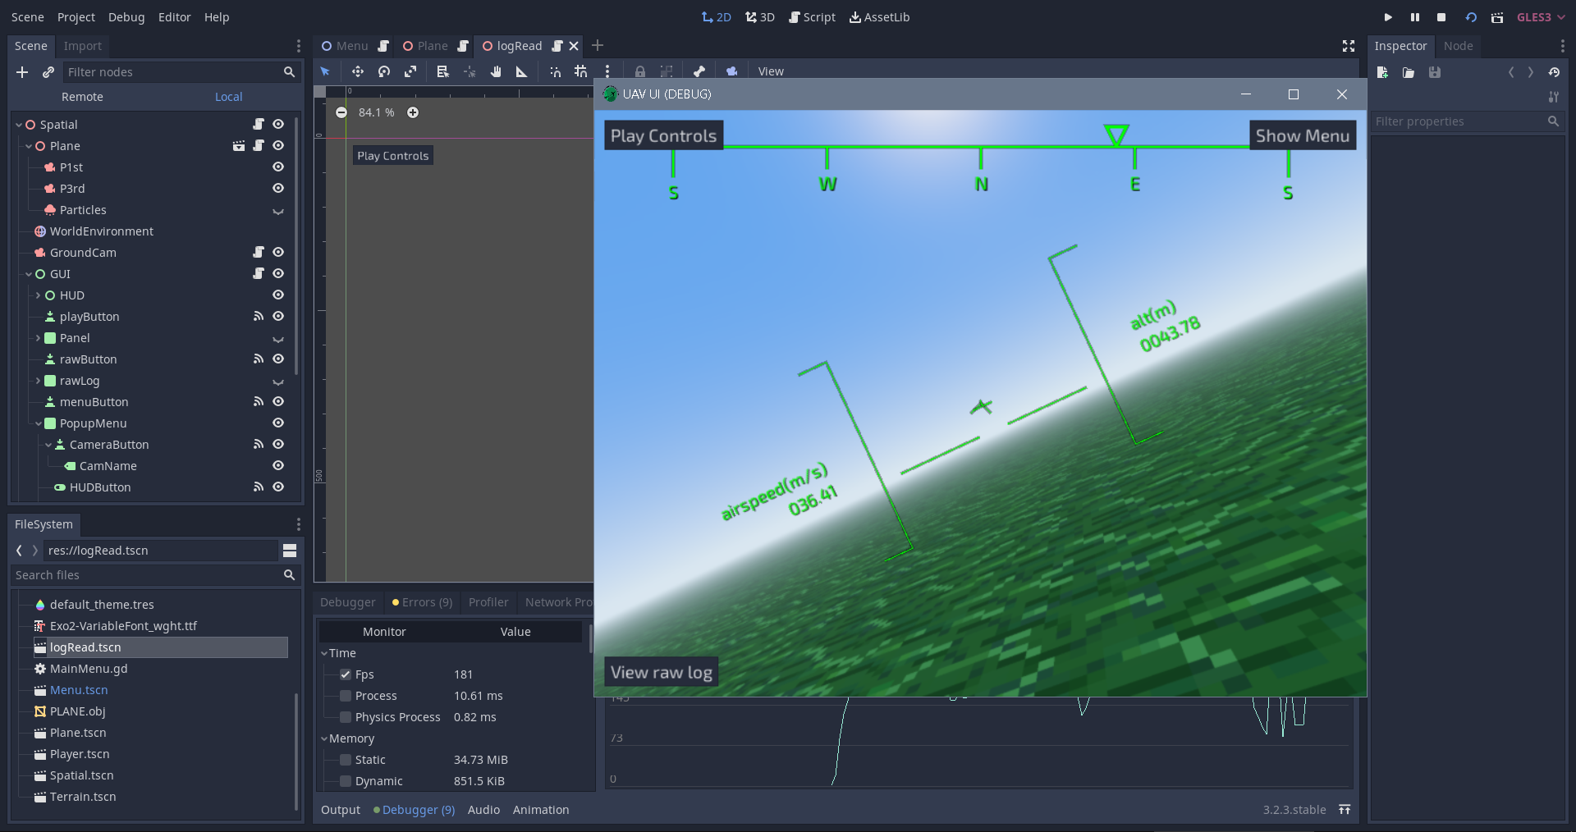
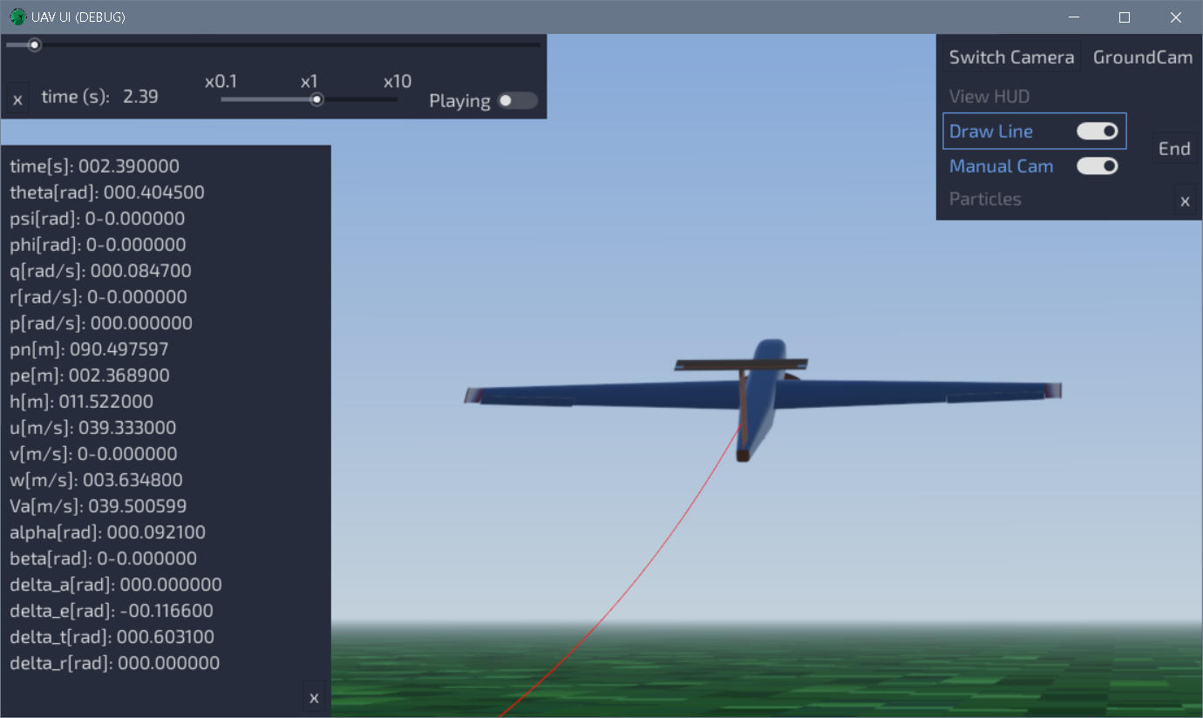
USO NO UAV-ART
Groundstation
Visão
Apresentação de Resultados

Slide 6
PLANO DE TRABALHO
Familiarização interface
Projeto
Organização Groundstation

Slide 7
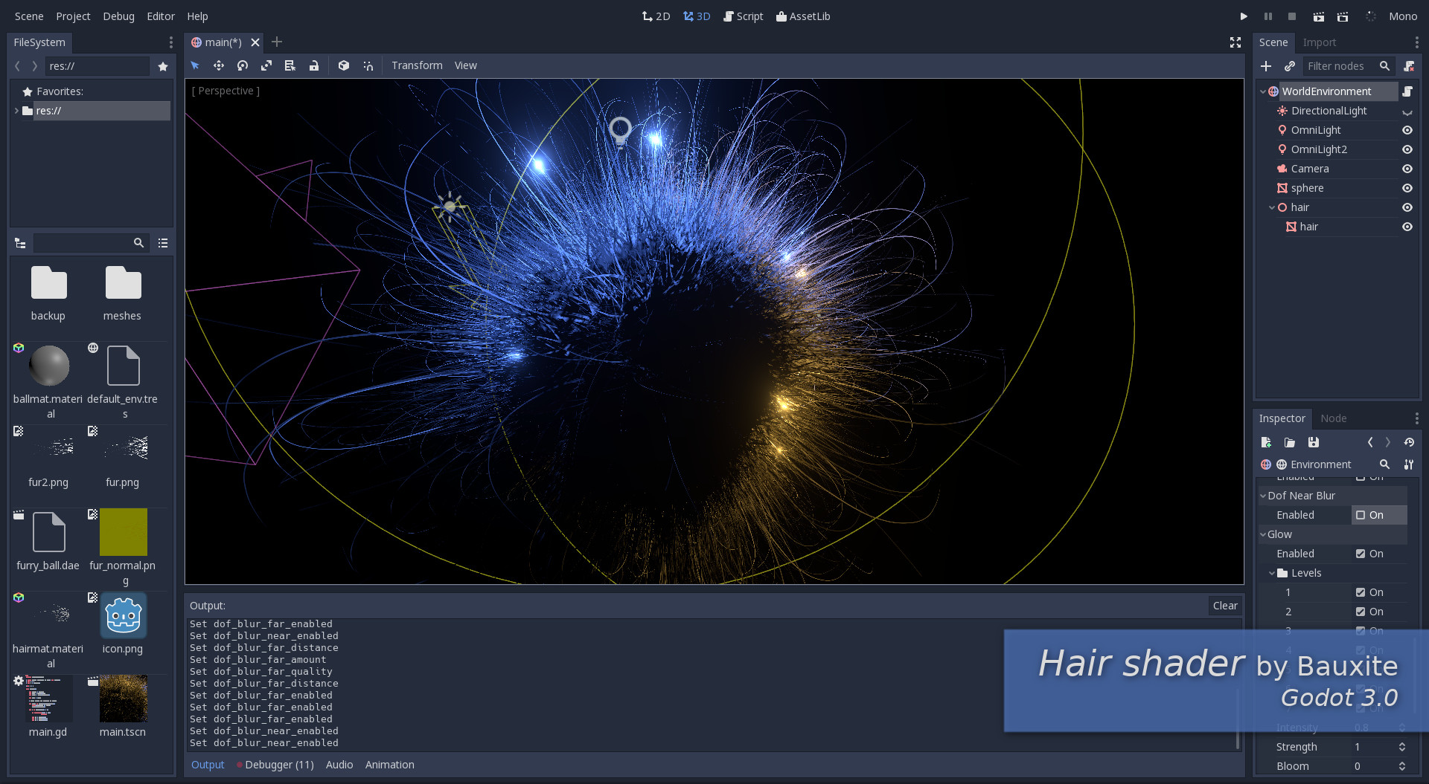

GODOT EDITOR

Slide 8
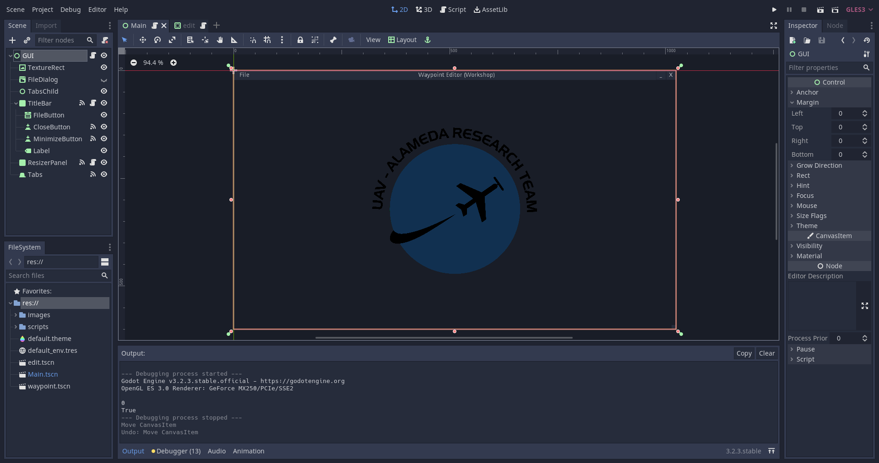
PROJETO: WAYPOINTS

Slide 9
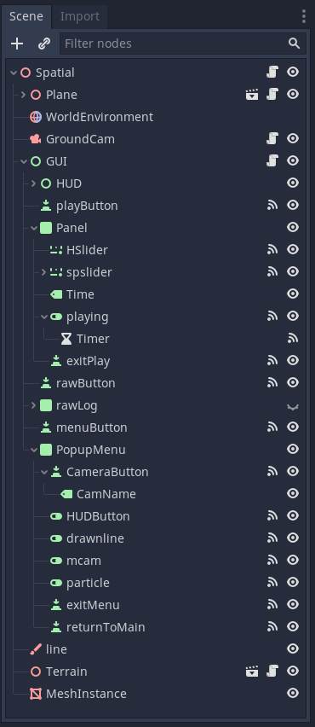
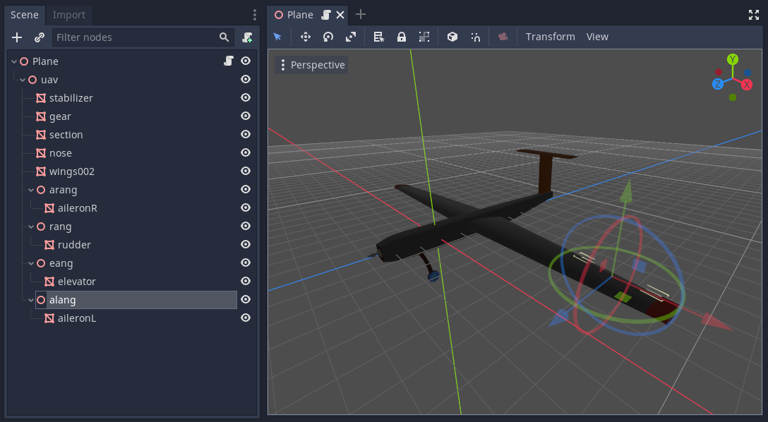
GROUNDSTATION: ORGANIZAÇÃO

Slide 10
DÚVIDAS OU QUESTÕES ?
10

